Slide 1
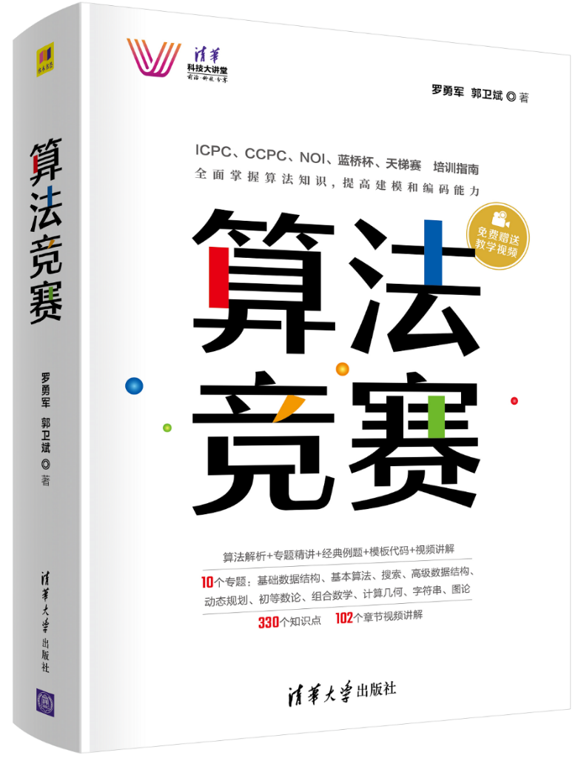
4.16 Splay树
《算法竞赛》清华大学出版社 罗勇军
性质
旋转

Slide 2
伸展树Splay
Splay树是一种BST树，它的查找、插入、删除、分割、合并等操作，复杂度都是O(logn)的。
最大的特点：可以把某个结点往上旋转到指定位置，特别是可以旋转到根的位置，成为新的根结点。
一个应用：如果需要经常查询和使用一个数，那么把它旋转到根结点，下次访问它，只需要查一次就找到了。

Slide 3
对比Splay和Treap
（1）Splay树允许把任意结点旋转到根，而Treap不能，因为它的形态是固定的。
（2）需要分裂和合并时，Splay树的操作非常简便。

Slide 4
对比Splay和FHQ Treap
FHQ和Splay的相同之处：都很适合做分裂、合并。
（1）FHQ的基本操作是分裂和合并。
（2）Splay的基本操作是把某个结点通过旋转提升为根结点，即“提根”。分裂：先把x旋转到根，然后分为两棵树L、R，L上结点的键值小于R上结点的键值。
合并L和R：把R的最小结点x旋转到根，此时x的左儿子为空，然后把L挂到x的左儿子上。

Slide 5
FHQ和Splay的不同：
（1）Splay和FHQ Treap的效率和维护BST的平衡性有关，都是O(logn)的。Treap给结点随机分配优先级来实现平衡性，在概率期望上是O(logn)的；Splay在旋转过程中隐含地达到了平衡，性能也是O(logn)的。
（2）有些场合必须使用Splay，例如动态树LCT（link cut tree。
（3）FHQ Treap能做可持久化，而Splay不适合做持久化。可持久化的关键是要用较小的空间来存储相邻时间点的两棵树的变化，避免空间爆炸。FHQ Treap是“无旋”的，相邻时间点的两棵树的形态差异较小。而Splay的基本操作是旋转，导致相邻时间点的两棵树差异很大。

Slide 6
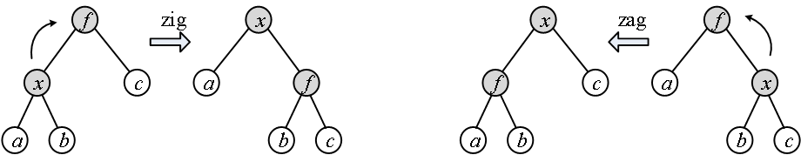
Splay的核心：把结点旋转到根（提根）
（1）单旋
做一次zig或zag。此时x已经旋转上升到距离根只有一层的位置，父结点f就是根，只需要做一次单旋即可，和Treap树中的旋转法完全一样

Slide 7
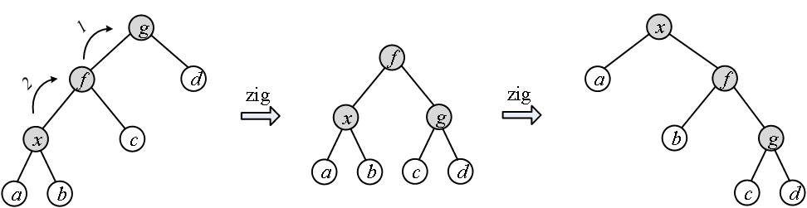
（2）一字旋
此时x、f、g在一条线上，做双旋zig-zig或zag-zag。若x是f的左儿子，f是g的左儿子，做两次zig；若都是右儿子，做两次zag。
先旋f、g，再旋x，能减少二叉树的层数，从而改善BST的平衡性

Slide 8
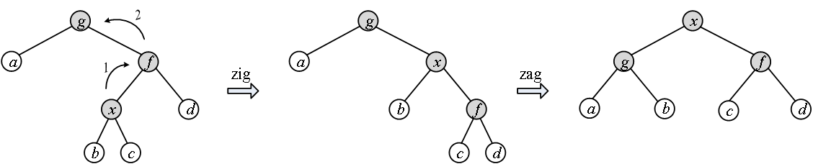
（3）之字旋
此时x、f、g不在一条线上，做双旋zig-zag或zag-zig。
若x是f的左儿子，f是g的右儿子，先zig和做zag；否则先zag再zig。

Slide 9
旋转的复杂度
旋转一次的时间是个常数。
把x从所在的深度提到根，总复杂度是多少？
如果是平衡二叉树，最深的结点深度是O(logn)，总复杂度就是O(logn)。
在均摊意义上，可以把Splay提根操作的复杂度看成是O(logn)。

Slide 10
Splay操作
（1）旋转。
splay(x, p)，把结点x旋转到位置p。
p = 0表示把x旋到根，x是整棵树的根；
p != 0，表示把x旋到p的子树上，p成为x的父亲。

Slide 11
Splay操作
（2）分裂。split(p, &L, &R)，p是排名或键值，按p把树分裂为两棵树L、R。例如p是排名，把第p个结点x旋到根，然后断开x和右子树，以x为根的是L，右子树是R。

Slide 12
Splay操作
（3）合并。Merge(L, R)，合并两棵树L、R。缺省条件是L的所有结点比R小。首先把R的最小结点x旋到根，此时x没有左儿子，然后让L做x的左儿子，就合并了两棵树。也可以把L的最大结点旋到根，后续操作类似。

Slide 13
Splay操作
（4）插入结点Insert()，先把新结点按BST的规则插入到一个空的叶子结点上，然后旋到根。
（5）删除结点del()，把要删除的结点旋到根，删除它，然后合并它的左右儿子。

